Slide 1
UMKA: центр профориентации

Slide 2

Проект
Статистика ТАСС
Проблема:
Подростки хотят найти свою профессию и построить карьеру, но многие не знают, чем именно они бы хотели заняться, а их родители обеспокоены за будущее детей. Это приводит к эмоциональной нестабильности человека, стрессу и переживаниям.

Slide 3

Проект
Решение:
Центр профориентации UMKA:
Возможность выбрать индивидуальный курс работы
Тестирование личности и оказание психологической поддержки
Участие в тренингах с представителями профессии
Использование VR-очков
Экскурсии по компаниям
Приложение с карьерной картой и геймификация заданий

Slide 4

Алгоритм работы
Обращается клиент
Индивидуальная консультация
Прохождение первичного тестирования
Прохождение геймифицированныхзаданий
Посещение занятий
Персонализированный подбор курса
Выезды на предприятия
Готовая картерная карта
Участие в тренингах
Результат (две сферы деятельности)
Виртуальная реальность

Slide 5


Целевая Аудитория
Школьники 8-11 классов
(не знают кем хотят быть и желают определиться с процессией)
Родители школьников
(переживают за будущие детей и хотят им помочь)

Slide 6

Экономика проекта
Офлайн-программа = 28.999р
Онлайн-программа = 16.199р
VR-сессия = 4.450р
Выездные мероприятия = 7.000р
Профориентационная консультация = 8.000р
*Основано на анализе цен конкурентов, себестоимости необходимой для проведения занятий
Объемы рынка профориентации в России в рублях:
TAM
133.395.400.000
SAM
40.018.620.000
SOM
4.001.862.000

Slide 7
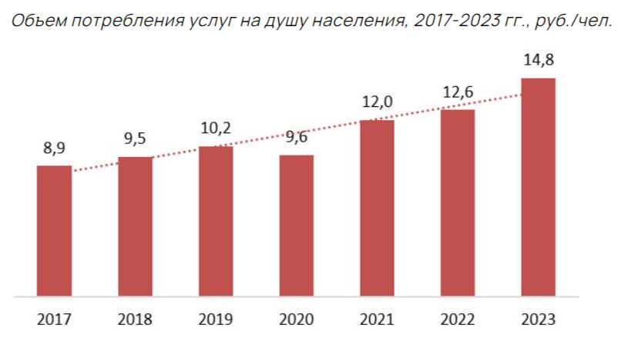
Анализ рынка
Статистика роста рынка профориентации по данным РБК

Slide 8
Анализ конкурентов
Конкурент | ЦТР «Гуманитарные технологии» | H.career | Нетология | SkillBox | Государственные центры занятости населения | Интернет-ресурсы | UMKA
Стоимость | Средняя | Высокая | бесплатно | бесплатно | бесплатно | 0-350р. | средняя
Интерфейс сайта | 5 | 5 | 2 | 4 | 3 | 3 | 4
Уникальность | Лагерь профориентации, тренинги | Менторство, возможность пройти обучение профессии и трудоустроиться | Возможность пройти обучение профессии и трудоустроиться | Возможность пройти обучение профессии и трудоустроиться | Карьерная консультация и трудоустройство | нет | Виртуальная реальность, тренинги с представителями профессии, психологическая поддержка, карьерные карты, геймификация заданий, выезды в компании
Маркетинг реклама | 5 | 4 | 3 | 5 | 4 | 4 | 4
Ассортимент услуг | 5 | 3 | 5 | 4 | 4 | 2 | 5
Целевая аудитория | С 1 класса школы и до взрослого возраста | Студенты, взрослые | Студенты взрослые | Студенты взрослые | Студенты взрослые | Школьники, студенты взрослые | Школьники 8-11 класс и их родители

Slide 9
Финансы
Переменные и постоянные затраты
Переменные затраты | 6 350,00 ₽
Маркеры для доски (50 шт) | 2 250,00 ₽
Ручки (100 шт) | 800,00 ₽
Бумага А4 (500 листов) | 1 800,00 ₽
Картридж для принтера | 1 500,00 ₽
Косвенные затраты | 1 655 000,00 ₽
Аренда помещения (офис в центре Москвы) | 250 000,00 ₽
Коммунальные платежи | 10 000,00 ₽
Зарплата сотрудникам: | 620 000,00 ₽
Директор/управляющий | 150 000,00 ₽
Профориентологи/консультанты (3 человека) | 240 000,00 ₽
VR-специалист/техник (1 человек) | 70 000,00 ₽
Администратор (2 человека) | 100 000,00 ₽
Маркетолог/SMM (1 человек) | 60 000,00 ₽
Программное обеспечение и онлайн-платформа | 20 000,00 ₽
Обслуживание VR-оборудования | 5 000,00 ₽
Бухгалтерское обслуживание | 15 000,00 ₽
Юридическое обслуживание | 5 000,00 ₽
Маркетинг и реклама | 50 000,00 ₽
Амортизация оборудования и мебели | 5 000,00 ₽
Расходные материалы для занятий | 5 000,00 ₽
Реклама (дополнительные кампании, акции) | 50 000,00 ₽
ИТОГО ЗАТРАТ | 1 661 350,00 ₽
ЗАТРАТЫ НА РЕАЛИЗАЦИЮ
№ | Наименование | примерная стоимость (месяц)
производственные затраты:
1 | разработка процесса обучения | 500 000,00 ₽
2 | разработка приложения и его модернизация | 1 500 000,00 ₽
3 | разработка сайта и его модернизация | 370 000,00 ₽
4 | разработка пространства VR | 1 500 000,00 ₽
административные:
5 | з/п сотрудникам | 620 000,00 ₽
6 | аренда помещения | 250 000,00 ₽
7 | коммунальные услуги | 10 000,00 ₽
маркетинговые:
8 | реклама на сайтах | 100 000,00 ₽
9 | реклама в соц сетях | 90 000,00 ₽
 | ИТОГО: | 4 940 000,00 ₽

Slide 10
Финансовая модель
Услуги | сен.26 | окт.26 | ноя.26 | дек.26 | янв.27 | фев.27 | мар.27 | апр.27 | май.27 | июн.27 | июл.27 | авг.27 | Total
Офлайн-программа | - | - | 5 | 10 | 20 | 35 | 50 | 45 | 40 | 20 | 15 | 15 | 255
 | - | - | 144 995,00 ₽ | 289 990,00 ₽ | 579 980,00 ₽ | 1 014 965,00 ₽ | 1 449 950,00 ₽ | 1 304 955,00 ₽ | 1 159 960,00 ₽ | 579 980,00 ₽ | 434 985,00 ₽ | 434 985,00 ₽ | 7 394 745,00 ₽
Онлайн-программа | - | - | 10 | 15 | 30 | 45 | 60 | 60 | 45 | 30 | 20 | 25 | 340
 | - | - | 161 990,00 ₽ | 242 985,00 ₽ | 485 970,00 ₽ | 728 955,00 ₽ | 971 940,00 ₽ | 971 940,00 ₽ | 728 955,00 ₽ | 485 970,00 ₽ | 323 980,00 ₽ | 404 975,00 ₽ | 5 507 660,00 ₽
VR-сессия | - | - | 20 | 25 | 40 | 60 | 85 | 90 | 70 | 55 | 40 | 45 | 530
 | - | - | 89 000,00 ₽ | 111 250,00 ₽ | 178 000,00 ₽ | 267 000,00 ₽ | 378 250,00 ₽ | 400 500,00 ₽ | 311 500,00 ₽ | 244 750,00 ₽ | 178 000,00 ₽ | 200 250,00 ₽ | 2 358 500,00 ₽
Выездное мероприятия | - | - | 10 | 15 | 25 | 40 | 60 | 45 | 40 | 30 | 15 | 20 | 300
 | - | - | 70 000,00 ₽ | 105 000,00 ₽ | 175 000,00 ₽ | 280 000,00 ₽ | 420 000,00 ₽ | 315 000,00 ₽ | 280 000,00 ₽ | 210 000,00 ₽ | 105 000,00 ₽ | 140 000,00 ₽ | 2 100 000,00 ₽
Консультация | - | - | 10 | 15 | 25 | 40 | 60 | 50 | 40 | 35 | 30 | 30 | 335
 | - | - | 80 000,00 ₽ | 120 000,00 ₽ | 200 000,00 ₽ | 320 000,00 ₽ | 480 000,00 ₽ | 400 000,00 ₽ | 320 000,00 ₽ | 280 000,00 ₽ | 240 000,00 ₽ | 240 000,00 ₽ | 2 680 000,00 ₽
 |  |  |  |  |  |  |  |  |  |  |  |  | 20 040 905,00 ₽

Slide 11

План реализации на год
Подготовительный этап
Оформление юридического лица, разработка концепции проекта, определение ЦА и формата услуг (онлайн/офлайн).
Аналитика и стратегия
Проведение маркетингового исследования, анализ конкурентов, формирование позиционирования и УТП.
Разработка продукта
Создание VR-сценариев, программы занятий и онлайн-платформы. Формирование команды преподавателей и технических специалистов.
Маркетинг и продвижение
Создание бренда, запуск сайта и Telegram-канала, тестирование рекламы, коллаборации с блогерами.
Пилотный запуск
Масштабирование и развитие
Расширение числа направлений и школ-партнёров, внедрение системы подписок, подготовка к выходу в новые регионы.
Проведение первых занятий (онлайн и офлайн), сбор обратной связи, корректировка программы.

Slide 12

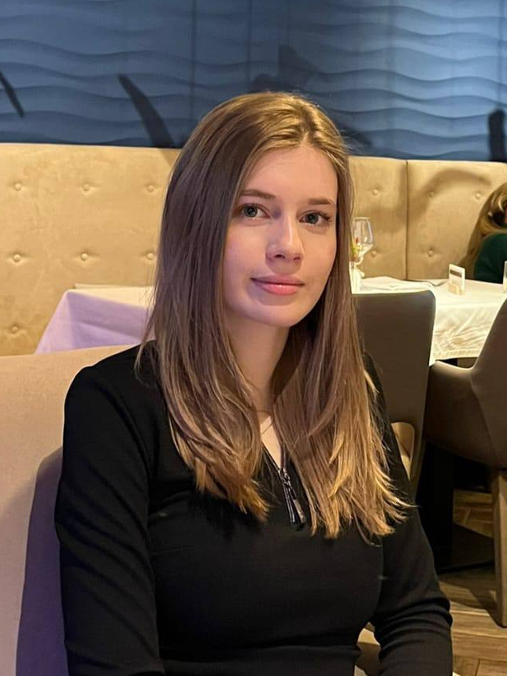
Обидина Марина
Founder
РЭУ им. Г. В. Плеханова, 4-й курс, предпринимательство.

Slide 13
Спасибо

